Slide 1
Klasifikacija

Slide 2
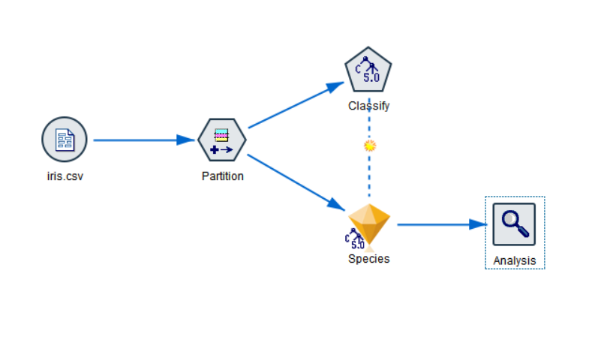
Primer

Slide 3
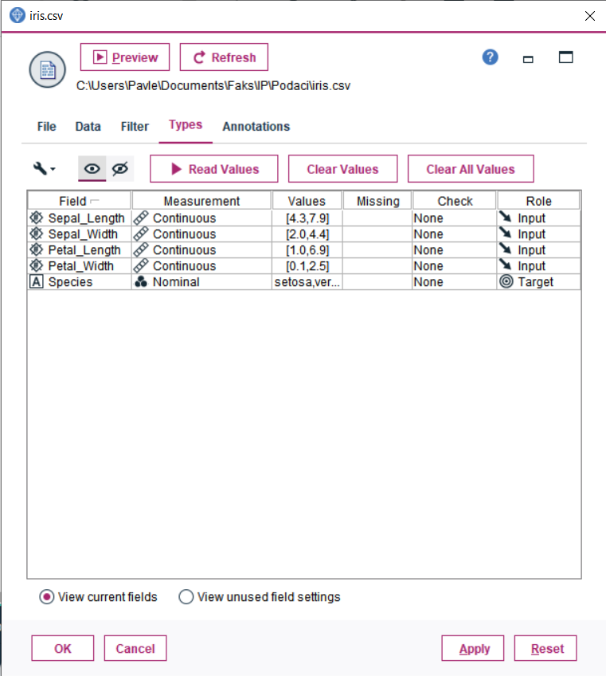
Za početak, u izvornom čvoru treba da se podsi atribut nad kojim hoćemo da vršimo klasifikaciju.
Rola target označava polje koje će se koristiti kao izlaz algoritma.

Slide 4
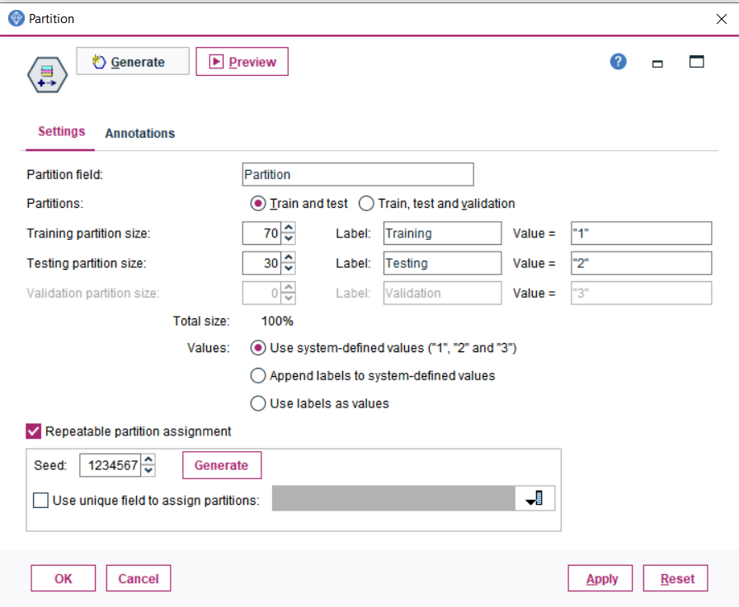
U čvoru za particionisanje definišemo kako želimo da se originalni skup podataka particioniše na trening i test skupove.
Biramo procenat slogova iz originalnog skupa koji će koji će biti korišćeni za treniranje, procenat koji će biti korišćen za testiranje i obeležja koja će se koristiti za označavanje podele.
Možemo da podesimo seed na određenu vrednost kako bi svaki put particionisanje bilo izvršeno na isti način.
Kao rezultat se dobija početni skup podataka u kome slogovi imaju dodatni atribut koji označava da li se određeni slog nalazi u trening skupu ili u test skupu. Ovaj atribut ima rolu partition.

Slide 5
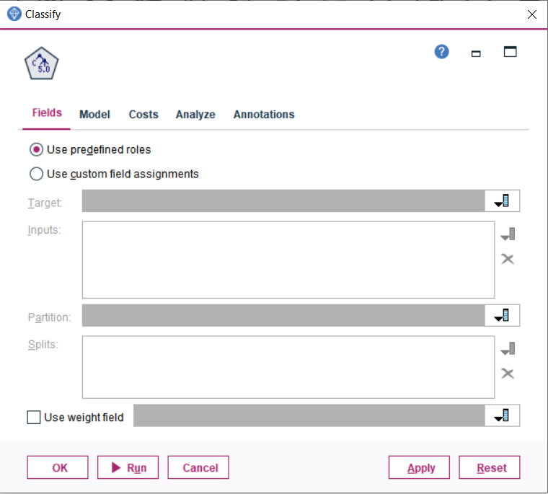
U ovom primeru se koristi C5 algoritam za klasifikaciju.
Za klasifikaciju možemo da koristimo role koje su već definisane nad ulaznim podacija čvora, ili možemo da odredimo neke druge role.

Slide 6
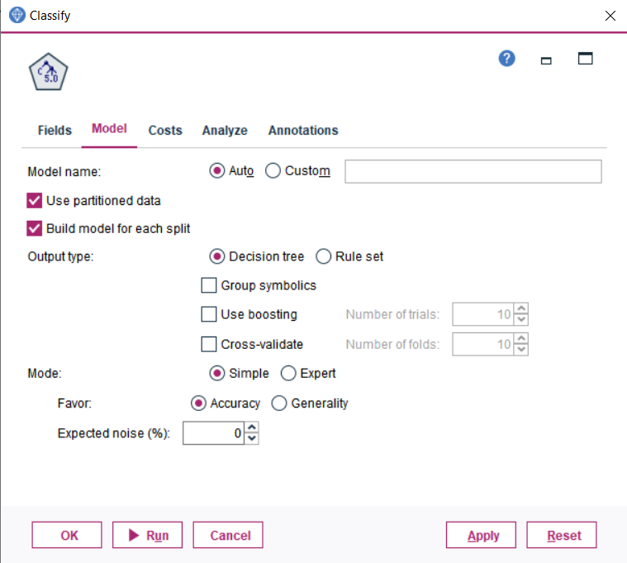
Potrebno je štiklirati use partitioned data kako bi model mogao da pročita atribut za particionisanje is ulaznog skupa podataka.

Slide 7
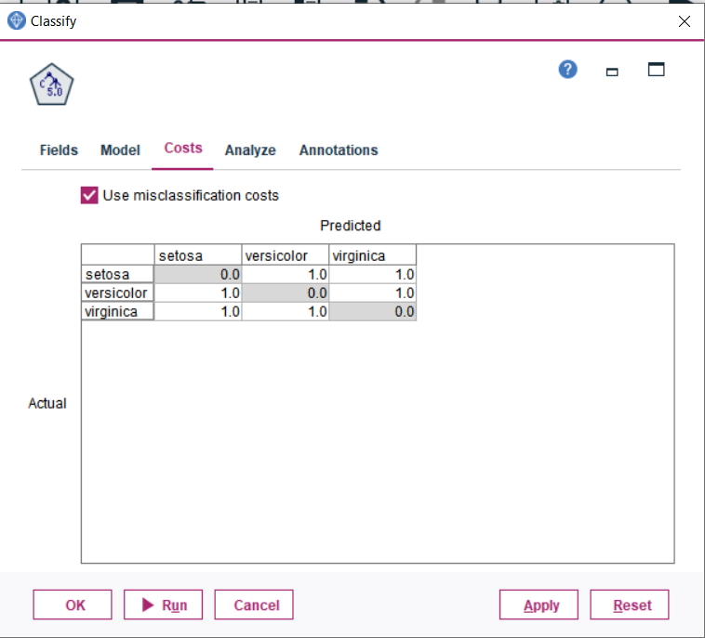
Mogu se dodeliti cena za lošu klasifikaciju, kako bi se model trenirao u skladu sa cenama.
Povećanjem cene određene greške će smanjiti učestalost te greške ali kao posledicu ima povećanje učestalosti neke druge greške.

Slide 8
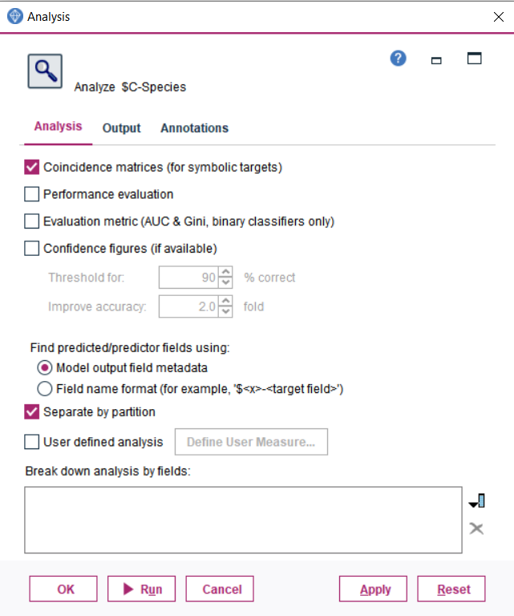
Na čvor modela može da se poveže čvor za analizu pomoću koda možemo da dobijemo karakteristike dobijenog modela.
Može da se generiše matrica konfuzije, kao i neke druge metrike za evaluaciju binarnih klasifikatora.

Slide 9
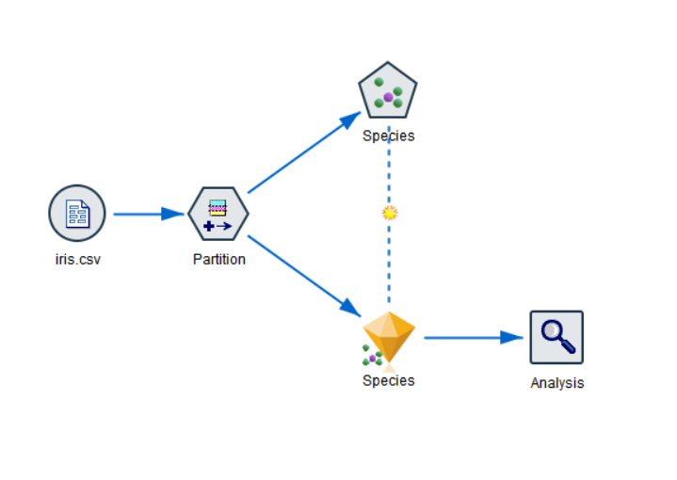
KNN primer

Slide 10
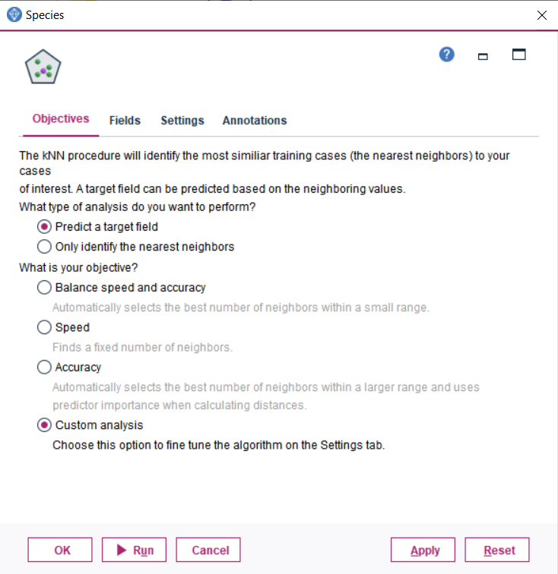
Biramo da li želimo da model vrši predikciju ili samo da određuje k najbližih suseda.
Takođe možemo da izaberemo neka predefinisana podešavanja u zavisnosti od naših potreba.

Slide 11
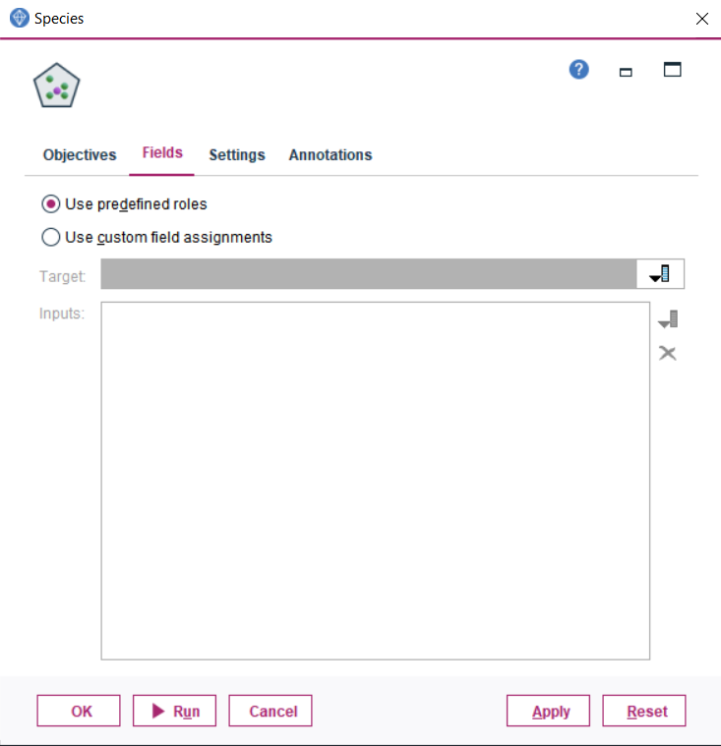
Kao i kod stabla odlučivanja, možemo da izaberemo role atributa u slučaju da one već nisu definisane.

Slide 12
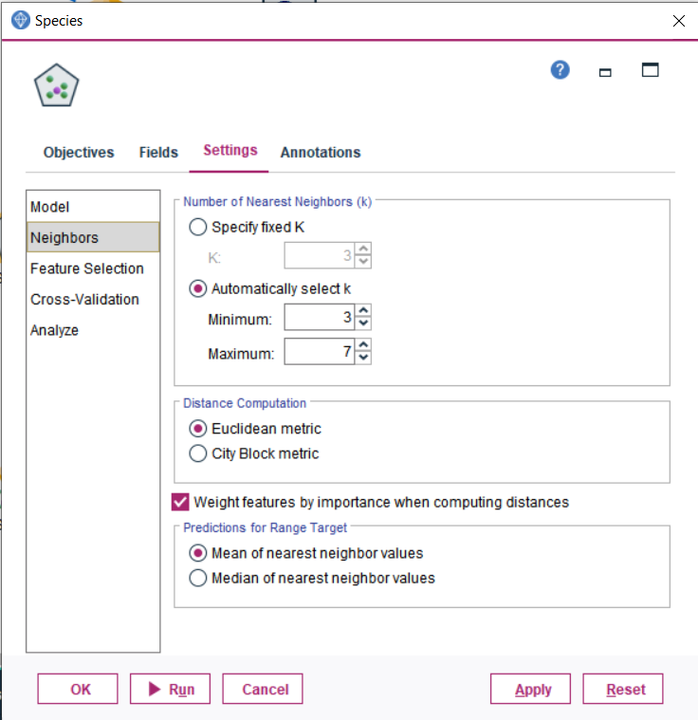
Biramo broj suseda koji se posmatra. Možemo da podesimo raspon, a da se optimalni broj suseda automatski odredi.
Biramo koju metriku koristimo i da li želimo da računamo težinsko rastojanje.

Slide 13
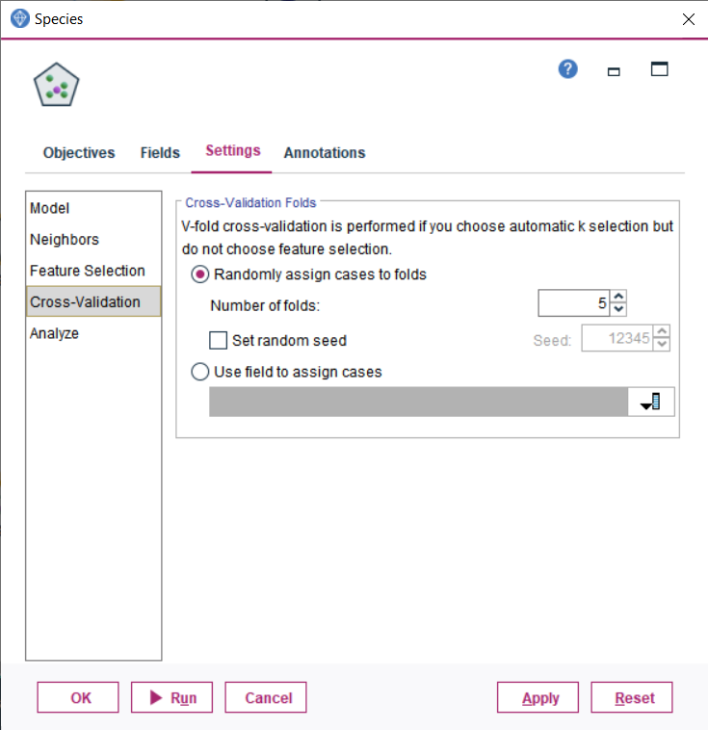
Biramo parametre za unakrsnu validaciju.

